Slide 1
Обновленная образовательная программа
Как меняется мир?
Что наши дети должны учить?
Есть ли отличия от того, что мы учили в школе?

Slide 2
«Обновление содержания образования требует от учителя такой организации деятельности в классе, которая обеспечивала бы развитие индивидуальных способностей и творческого отношения к жизни каждого учащегося через внедрение деятельностных технологий, реализацию принципа гуманного подхода к детям»
(из выступления Министра образования и науки РК
Е. Сагадиева )

Slide 3
- Что требуется от учителя?
Умение:
-формулировать учебные цели для достижения результатов;
- строить учебный процесс по организации усвоения учебного материала;
- готовить учебные материалы в соответствии с учебными целями;
- использовать потенциал информационной среды для учебного процесса ;
- создавать условия для опережающего развития учащихся и в личностно-деятельностной направленности ;
- создавать атмосферу психологического комфорта и поддержки;
- готовить учащихся к самообразованию, самоопределению и самореализации;
- оценивать текущие результатов, направленные на достижение поставленных целей.

Slide 4
10 наиболее популярных профессий в 2010 -не существовали в 2004
В настоящее время мы готовим учащихся к профессиям, которые еще не существуют
К использованию технологий, которые еще не изобретены
Решать задачи, о существовании которых мы еще не знаем

Slide 5
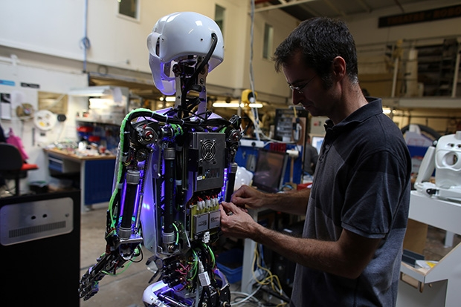
Профессии будущего
Инженер- композитчик

Slide 6
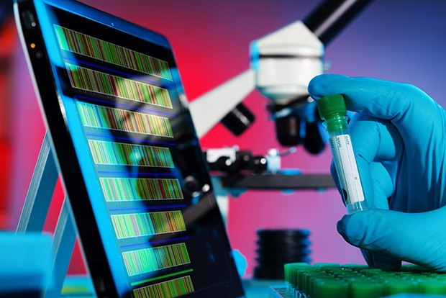
IT-генетик

Slide 7
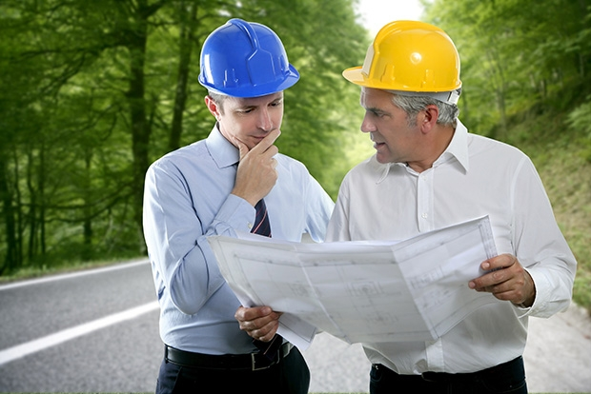
Строитель «умных» дорог

Slide 8

Урбанист-эколог

Slide 9

Оценщик интеллектуальной собственности

Slide 10

Менеджер краудфандинговых и краудинвестинговых платформ

Slide 11
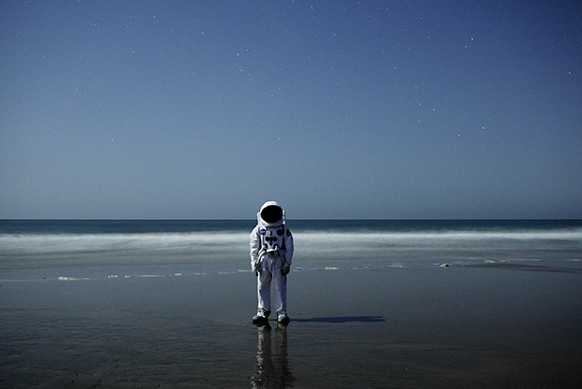
Менеджер космотуризма

Slide 12
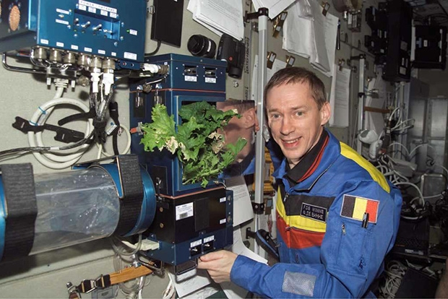
Космобиолог и космогеолог

Slide 13

Дизайнер виртуальных миров

Slide 14
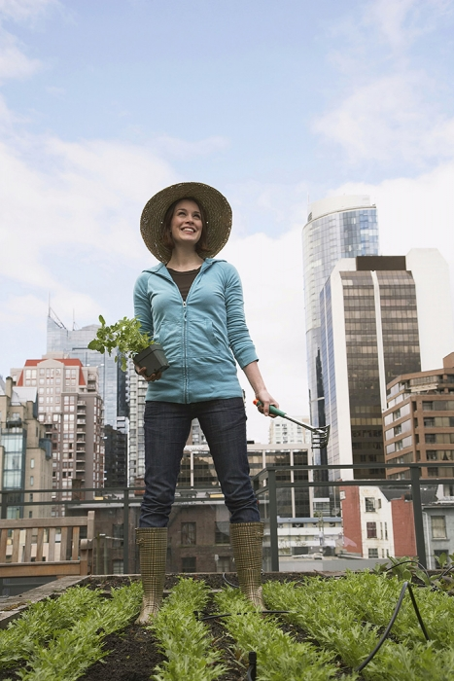
Сити-фермер

Slide 15
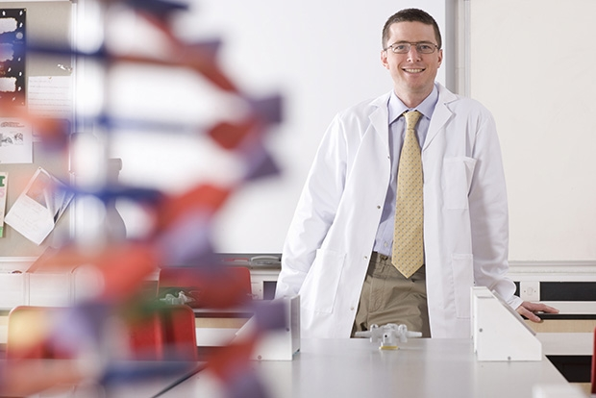
Генетический консультант

Slide 16

Молекулярный диетолог

Slide 17
Практикум
«Формирование исследовательских умений учащихся»

Slide 18
Для того чтобы сегодняшний ребенок, а завтрашний специалист нашей страны был успешным и конкурентоспособным в условиях 21 века, он должен владеть навыками широкого спектра:
функциональное и творческое применение знаний;
критическое мышление;
проведение исследовательских работ;
использование информационно-коммуникативных навыков;
применение различных способов коммуникации;
умение работать в группе и индивидуально;
решение проблем и принятие решений

Slide 19
Исследовательский подход в обучении — это путь знакомства учащихся с методами научного познания, важное средство формирования у них научного мировоззрения, развития мышления и познавательной самостоятельности.
Сущность исследовательского подхода в обучении состоит:
а) во введении общих и частных методов научного исследования в процесс учебного познания на всех его этапах (от восприятия до применения на практике);
б) в организации учебной и внеучебной научно-образовательной, поисково-творческой деятельности;
в) в актуализации внутрипредметных, межпредметных связей;
г) в усложнении содержательной и совершенствовании процессуальной сторон познавательной деятельности;
д) в изменении характера взаимоотношений «учитель-ученик-коллектив учащихся» в сторону сотрудничества.

Slide 20
Общие исследовательские умения и навыки школьников
– это:
умение видеть проблемы;
Умение задавать вопросы;
Умение выдвигать гипотезы;
Умение давать определение понятиям;
Умение классифицировать;
Умение экспериментировать

Slide 21
Развитие умений видеть проблемы
Проблема – это затруднение, неопределенность. Чтобы устранить проблему, требуются действия, в первую очередь – это действия, направленные на исследование всего, что связано с данной проблемной ситуацией. Поиск проблем – дело непростое. Найти проблему часто труднее и поучительнее, чем решить ее.
Например, после изучения явления теплопроводности в 8 классе, учащиеся уже знают, что теплота может передаваться постепенно от более нагретой части тела к менее нагретой, задаю вопрос: «Почему в помещениях под потолком температура воздуха обычно бывает выше, чем внизу, около пола, хотя нагреватели – батареи отопления – находятся внизу?»

Slide 22
Развитие умений выдвигать гипотезы
Гипотеза – это основание, предположение, суждение о закономерной связи явлений. Дети часто высказывают самые разные гипотезы по поводу того, что видят, слышат, чувствуют. Множество интересных гипотез рождается в результате попыток поиска ответов на собственные вопросы. Гипотеза – это предвидение событий. Изначально гипотеза не истинна и не ложна – она просто не определена. Стоит ее подтвердить, как она становится теорией, если ее опровергнуть, она также прекращает свое существование, превращаясь из гипотезы в ложное предположение.
Умение выдвигать гипотезу способствует отработке умений анализировать, сравнивать, синтезировать, формирует мыслительные операции: абстрагирование, обобщение, конкретизация. Демонстрируется движение игрушечного автомобиля. Почему он остановился? Почему изменил свою скорость?

Slide 23
Развитие умений задавать вопросы
В процессе исследования, как и любого познания, вопрос играет одну из ключевых ролей. Вопрос обычно рассматривается как форма выражения проблемы, по сравнению с вопросом проблема имеет более сложную структуру, образно говоря, она имеет больше пустот, которые нужно заполнить. Вопрос направляет мышление ребенка на поиск ответа, таким образом, пробуждая потребность в познании, приобщая его к умственному труду.
Учителю следует использовать больше открытых, творческих вопросов, на которые можно представить несколько вариантов ответов и которые побуждают к дальнейшему диалогу. Вопросительные слова Как? Что? Где? Почему? Сколько? Откуда? Какой? Зачем? Каким образом? Какая взаимосвязь? Из чего состоит? Каково назначение? Использовать ромашку Блума, толстые тонкие вопросы.

Slide 24
Развитие умений давать определения понятиям
Понятие – одна из форм логического мышления. Понятием называют форму мысли, отражающую предметы в их существенных и общих признаках.
Понятие – это мысль, отражающая в обобщенной форме предметы и явления действительности, а также связи между ними.
Демонстрация мыльных пузырей с пояснением
С помощью призмы получают спектр, состоящий из 7 цветов. Радужные полоски можно наблюдать не только при разложении белого света в призме или каплях воды, но и в тонких пленках при интерференции световых волн. Делают вывод

Slide 25
Развитие умений классифицировать
Классификацией называют операцию деления понятий по определенному основанию на непересекающиеся классы. Один из главных признаков классификации – указание на принцип (основание) деления. Классификация устанавливает определенный порядок. Она разбивает рассматриваемые объекты на группы, чтобы упорядочить рассматриваемую область, сделать ее обозримой. Классификация придает нашему мышлению строгость и точность.
Разделите на три группы понятий - физические тела, вещества, явления следующие слова: стул, древесина, ложка, алюминий, дождь, железо, медь, резина, капля воды, звезда, воздух, кислород, ветер, молния, землетрясение, масло, компас, вода.

Slide 26
Развитие умений и навыков экспериментирования
Эксперимент – важнейший из методов исследования. Эксперимент – проба, опыт. Это самый главный метод познания в большинстве наук. С его помощью в строго контролируемых и управляемых условиях исследуются сааме разные явления.
Любой эксперимент предполагает проведение каких-либо практических действий с целью проверки и сравнения. Но эксперименты бывают и мысленные, то есть такие, которые можно проводить только в уме.
решение экспериментальных задач полезно для учеников, так как известно, что от услышанного ученик запоминает лишь 20-25%, от написанного – 50-60%, а от увиденного и сделанного самим ≈90%.

Slide 27
Развитие умений видеть проблемы | Развитие умений выдвигать гипотезы | Развитие умений задавать вопросы | Развитие умений давать определения понятиям | Развитие умений классифицировать | Развитие умений и навыков экспериментирования

Slide 28
Разработайте задание, которое будет развивать один из навыков исследовательской работы для любого класса
Навыки исследовательской работы | Пример задания | Используемые ресурсы
Развитие умений видеть проблемы
Развитие умений выдвигать гипотезы
Развитие умений задавать вопросы
Развитие умений давать определения понятиям
Развитие умений классифицировать
Развитие умений и навыков экспериментирования

Slide 29
Рефлексия
Какая информация, полученная на сегодняшнем занятии, существенно важна для вас? Почему?
Что вы можете использовать в своей практике из того, что узнали на сегодняшнем занятии? Почему?
Были ли на сегодняшнем занятии вопросы, непонятные вам? Как бы вы хотели их закрепить?

Slide 30
Практикум
«Формирование исследовательских умений учащихся»
Цель:
развитие профессиональных способностей педагогов в планировании исследовательской деятельности учащихся
Ожидаемый результат:
педагоги будут знать об особенностях развития исследовательских навыков учащихся в рамках обновления содержания образования РК;
будут уметь разрабатывать задания по развитию исследовательских навыков учащихся по различным разделам предмета

